Slide 1
Jarníkův algoritmus
Filip Mach, 7.M

Slide 2
Představení Jarníkova algoritmu
Také známý jako Primův algoritmus
Cíl: Najít minimální kostru grafu
Vstup: Souvislý, ohodnocený a neorientovaný graf
Hladový (pažravý) algoritmus

Slide 3
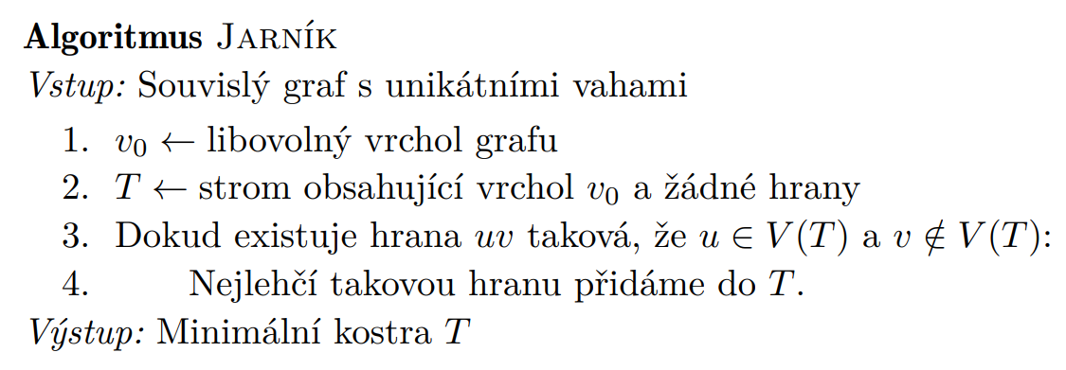
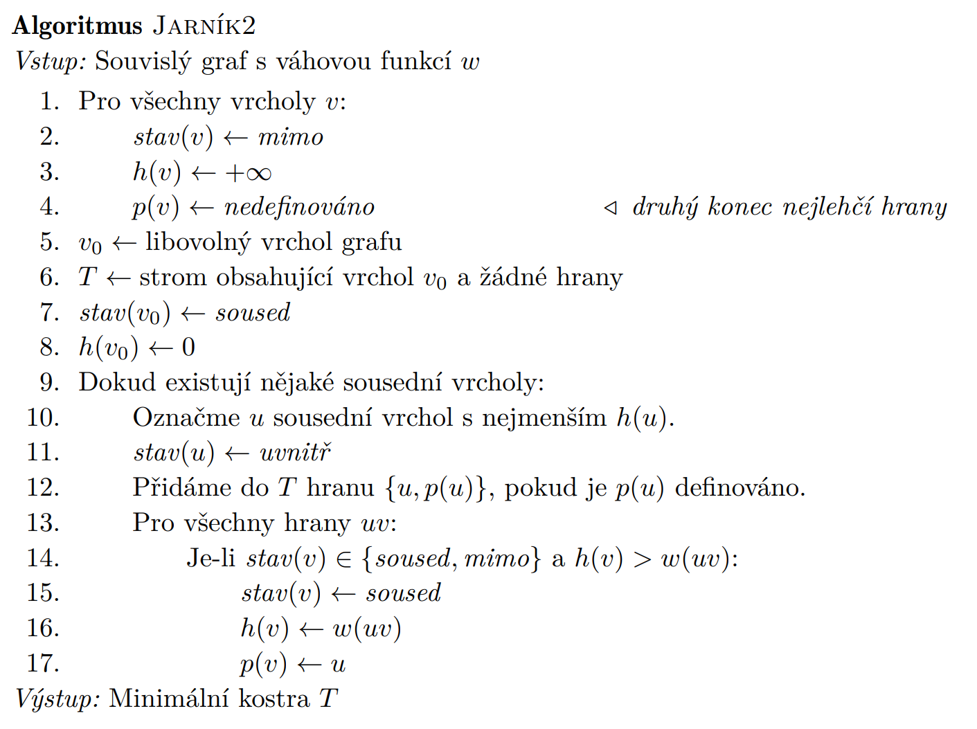
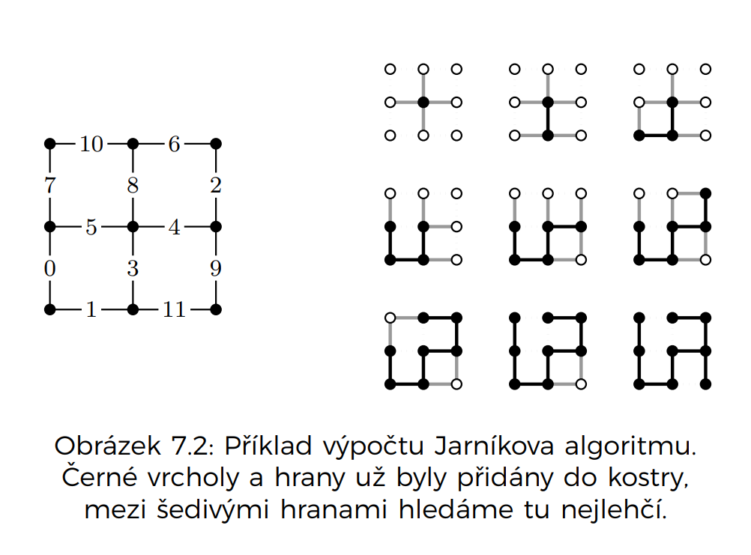
Jarník vs jarník2

Slide 4
složitost
Časová složitost:
Pole: O(n^2)
Halda: O(m*log(n))
Fibonnaciho halda: O(m + n*log(n))
Prostorová složitost: O(n + m)

Slide 5

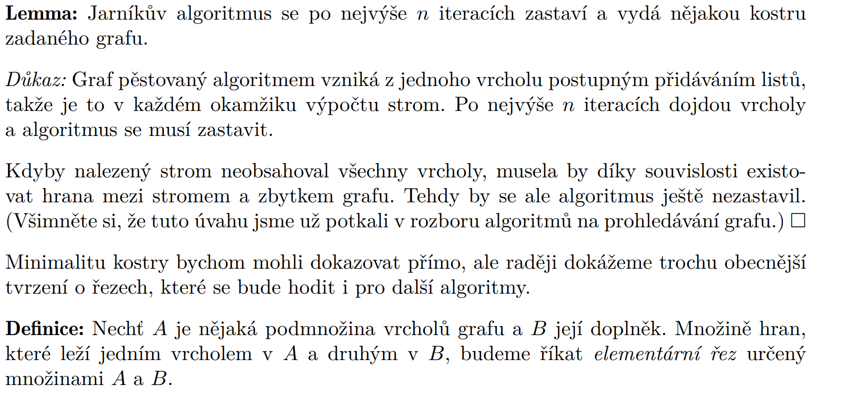
Důkaz 1

Slide 6
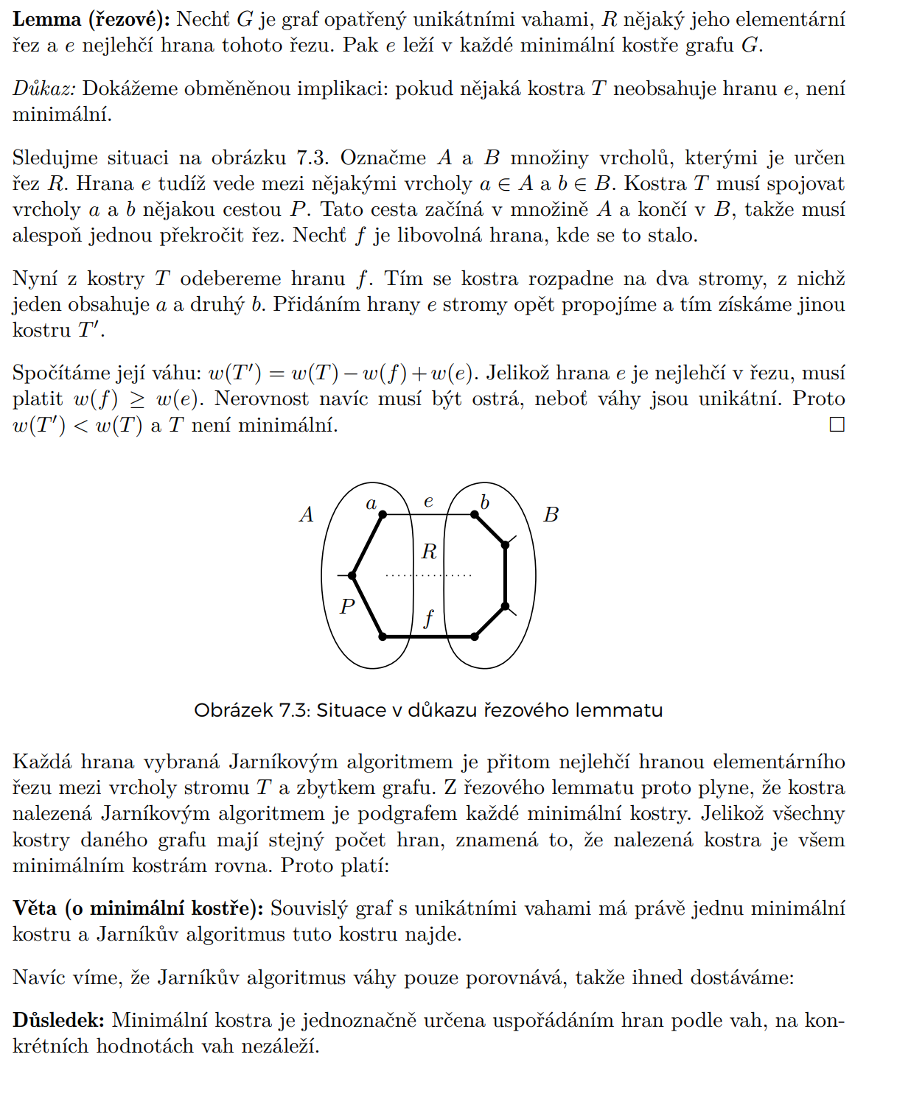
Důkaz 2

Slide 7
Děkuji za pozornost

Slide 8
Zdroje
https://pruvodce.ucw.cz/static/pruvodce.pdf
https://cs.wikipedia.org/wiki/Jarníkův_algoritmus

